Slide 1
O'ZBEKISTON RESPUBLIKASI OLIY TA'LIM, FAN VA INNOVATSIYALAR VAZIRLIGI
BUXORO DAVLAT TEXNIKA UNIVERSITETI · «Elektr energetikasi» kafedrasi
Mutaxassislik: 60710900 — Energiya tejamkorligi va energoaudit
BITIRUV MALAKAVIY ISHI
ELEKTR TA'MINOTI TIZIMLARIDA ENERGIYA SARFINI
KAMAYTIRISH TEXNOLOGIYALARINI TADQIQOT QILISH
Buxoro viloyati «Vobkent» 110/35/10 kV podstansiyasi misolida
Bajardi: Muxiddinov Sherzod Shaxob o'g'li
Ilmiy rahbar: dots. S.Sh. Rustamov
«Himoyaga ruxsat etildi». Kafedra mudiri: ______________
BUXORO — 2026

Slide 2
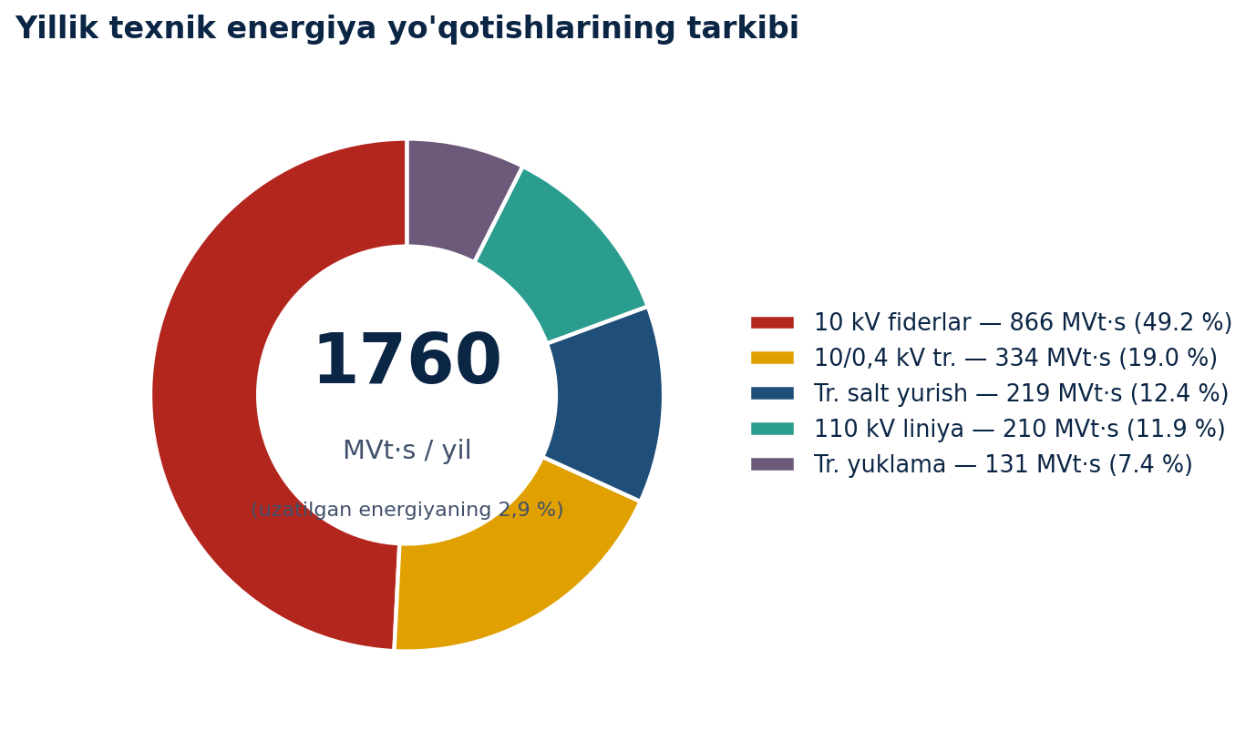
KIRISH
Mavzuning dolzarbligi va muammoning qo'yilishi
▸ Energiya manbadan iste'molchigacha har bir bo'g'inda qisman yo'qoladi; yo'qotishlarni kamaytirish — tarmoq ekspluatatsiyasining markaziy masalasi.
▸ Yo'qotishning asosiy qismi 6–10 kV taqsimlash tarmog'ida yuzaga keladi.
▸ Isish yo'qotishi tokning KVADRATIGA bog'liq (ΔP = 3·I²·R) — kichik tok kamayishi katta tejam beradi.
MUAMMO
Obyektda yillik texnik yo'qotish 1760 MVt·s (2,9 %) ni tashkil etadi va uning 68 % dan ortig'i 10 kV bo'g'inga to'g'ri keladi — bu zaxirani miqdoran baholash va kamaytirish zarur.
«Vobkent» 110/35/10 kV PS · M.Sh. Muxiddinov · BuxDTU, 2026
2 / 15

Slide 3
KIRISH
Tadqiqotning maqsadi va vazifalari
MAQSAD
VAZIFALAR
1
Yo'qotish turlari va yuzaga kelish mexanizmlarini nazariy o'rganish;
Elektr ta'minoti tizimlarida energiya sarfini kamaytirish texnologiyalarini nazariy va amaliy jihatdan tadqiq etish hamda «Vobkent» podstansiyasi uchun texnik va iqtisodiy jihatdan asoslangan tavsiyalar ishlab chiqish.
2
Yuklama, kuchlanish pasayishi, transformator va fider yo'qotishlarini hisoblash;
3
Garmonik buzilishlar va elektr energiyasi sifatini baholash;
4
Kamaytirish texnologiyalari ishlash tamoyilini tahlil qilish;
5
Choralar texnik samarasi va iqtisodiy qaytimini hisoblash;
6
Elektr xavfsizligi bo'yicha amaliy tavsiyalar berish.
«Vobkent» 110/35/10 kV PS · M.Sh. Muxiddinov · BuxDTU, 2026
3 / 15

Slide 4
AKADEMIK ASOS
Ilmiy yangilik va himoyaga olib chiqiladigan holatlar
ILMIY YANGILIK
HIMOYAGA OLIB CHIQILADIGAN HOLATLAR
▸ Bir necha kamaytirish texnologiyasi (kompensatsiya, ChOQ, AMI, SCADA) yagona obyekt uchun yagona metodika asosida qiyosiy baholangan.
▸ Choralar texnik samara va investitsiya qaytimi bo'yicha ustuvorlik tartibida joylashtirilgan.
▸ Ishlab chiqilgan metodika viloyatdagi o'xshash podstansiyalarga tatbiq etish uchun yaroqli.
▸ Yo'qotishlar balansi va 10 kV bo'g'indagi asosiy zaxiralarning miqdoriy bahosi.
▸ cos φ ni 0,95 ga ko'tarish orqali yuklama yo'qotishini ≈ 20 % kamaytirish.
▸ Transformator rejimini optimallashtirishning xarajatsiz samarasi (≈ 153 MVt·s/yil).
▸ Choralar majmuasining iqtisodiy asoslanganligi (NPV > 0).
«Vobkent» 110/35/10 kV PS · M.Sh. Muxiddinov · BuxDTU, 2026
4 / 15

Slide 5
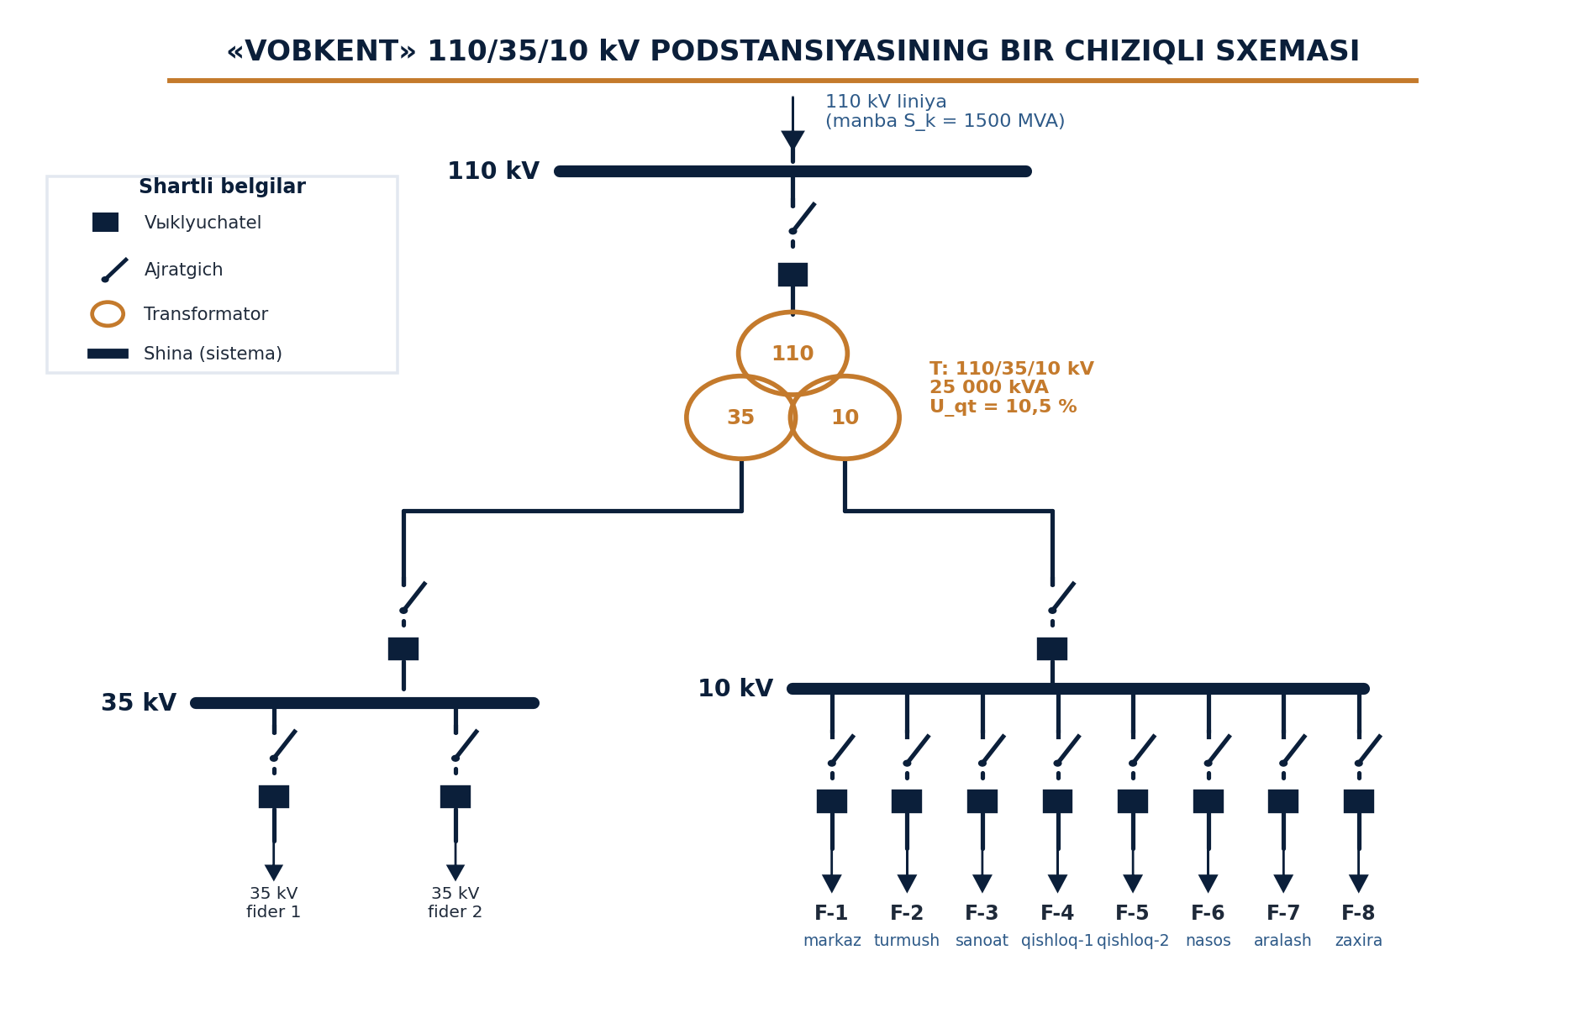
TADQIQOT OBYEKTI
«Vobkent» 110/35/10 kV podstansiyasi
110/35/10
kV kuchlanish
25 000
kVA transformator
8 ta
10 kV fider
60
GVt·s yillik energiya
«Vobkent» 110/35/10 kV PS · M.Sh. Muxiddinov · BuxDTU, 2026
5 / 15

Slide 6
METODOLOGIYA
Tadqiqot usullari va asosiy hisob formulalari
▸ Tahliliy usul — yo'qotishlarni elementlar bo'yicha hisoblash;
▸ Statistik usul — yuklama grafigi va mavsumiy taqsimot tahlili;
▸ Qiyosiy usul — texnologiyalarni yagona mezon asosida solishtirish;
▸ Texnik-iqtisodiy baholash — NPV va qaytish muddati hisobi;
▸ Me'yoriy hujjatlar: GOST 32144, GOST 14209, PUE talablari.
ASOSIY HISOB FORMULALARI
Quvvat yo'qotishi
ΔP = 3 · I² · R
Kuchlanish pasayishi
ΔU = (P·R + Q·X) / U
Yo'qotishlar vaqti
τ = (0,124 + Tₘₐₓ/10⁴)² · 8760
Kompensatsiya quvvati
Q_k = P · (tan φ₁ − tan φ₂)
Garmonik buzilish
THD = √(ΣUₙ²) / U₁ · 100 %
Sof joriy qiymat
NPV = Σ E_y/(1+r)ᵗ − K
«Vobkent» 110/35/10 kV PS · M.Sh. Muxiddinov · BuxDTU, 2026
6 / 15

Slide 7
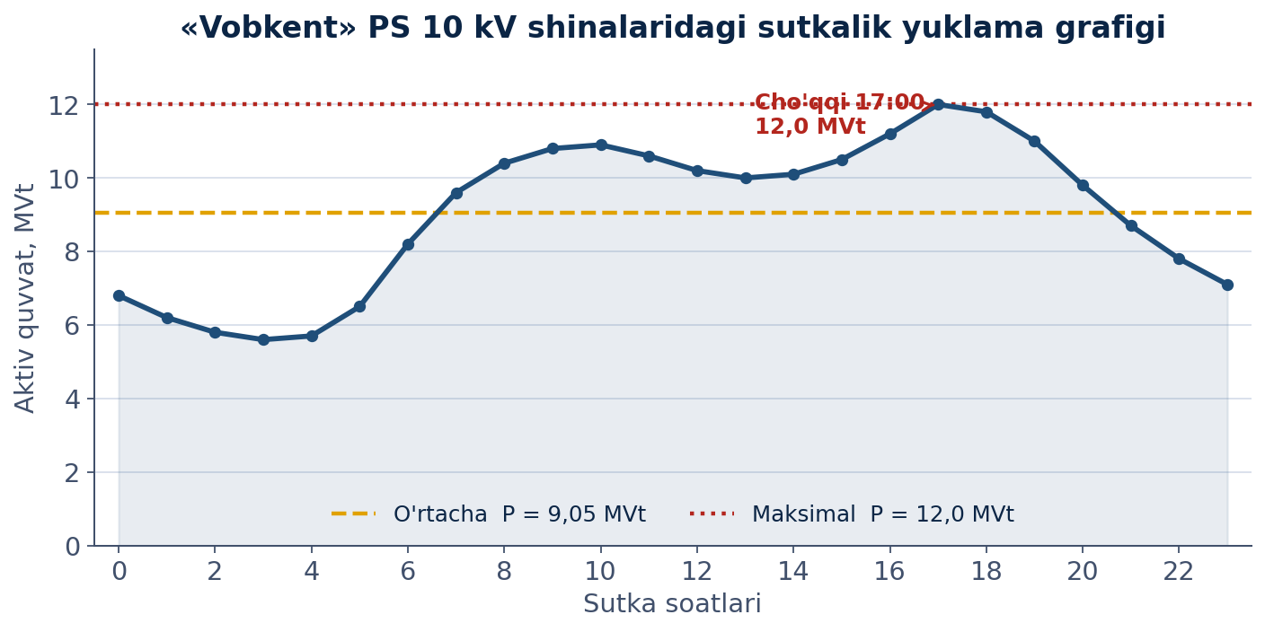
II BOB · TAHLIL
Yuklama rejimi va sutkalik grafik
12,0 MVt
Maksimal quvvat Pₘₐₓ
9,05 MVt
O'rtacha quvvat Pₒ'ʳ
0,75
To'ldirilganlik koeff. k_t
60 GVt·s
Yillik energiya W
«Vobkent» 110/35/10 kV PS · M.Sh. Muxiddinov · BuxDTU, 2026
7 / 15

Slide 8
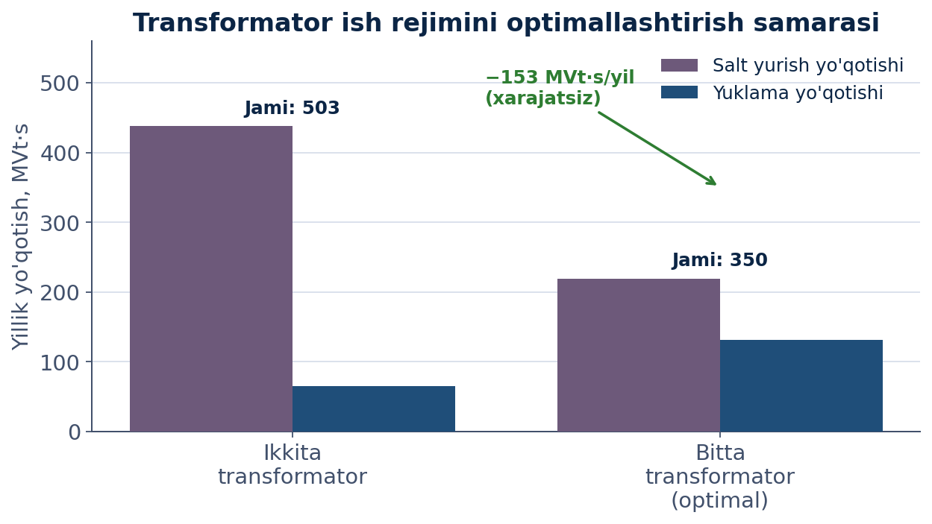
II BOB · TAHLIL
Transformator yo'qotishlari va rejim optimizatsiyasi
ASOSIY NATIJA
Bitta transformatorda ishlash (ikkitasi o'rniga) yillik yo'qotishni 503 → 350 MVt·s ga kamaytiradi.
≈ 153 MVt·s/yil tejam
QO'SHIMCHA INVESTITSIYASIZ
Ko'rsatkich | Belgi | Qiymat
Nominal quvvat | Sₙₒₘ | 25 000 kVA
Salt yurish yo'qotishi | ΔPₓₓ | 25 kVt
Qisqa tutashuv yo'qotishi | ΔP_qt | 120 kVt
Qisqa tutashuv kuchlanishi | U_qt | 10,5 %
Transformator yillik yo'qotishi: 349,6 MVt·s
(salt yurish 219 + yuklama 131).
«Vobkent» 110/35/10 kV PS · M.Sh. Muxiddinov · BuxDTU, 2026
8 / 15

Slide 9
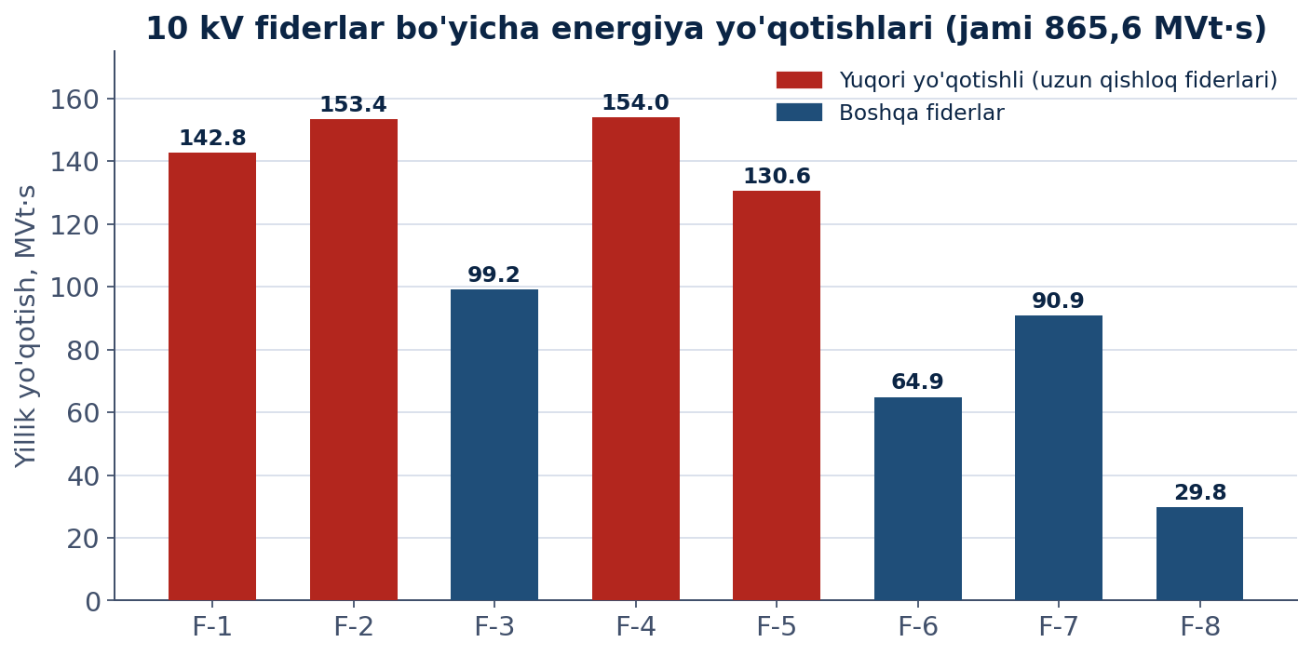
II BOB · TAHLIL
10 kV fiderlar bo'yicha yo'qotishlar hisobi
TAHLIL XULOSASI
▸ Fider liniyalaridagi yillik yo'qotish — 865,6 MVt·s (umumiy yo'qotishning ≈ 49 %).
▸ Eng katta yo'qotish F-2, F-4, F-5 — uzun qishloq fiderlarida.
▸ Sabab: katta uzunlik (5–6 km) va kichik en kesim (70 mm²).
▸ F-4 da ΔU = 2,98 % — me'yor (≤ 5 %) chegarasiga yaqinlashmoqda.
Fider | L, km | S, mm² | ΔU, % | ΔW, MVt·s
F-2 turmush | 3,1 | 95 | 2,08 | 153,4
F-4 qishloq-1 | 5,2 | 70 | 2,98 | 154,0
F-5 qishloq-2 | 6,0 | 70 | 2,90 | 130,6
Jami (8 fider) | — | — | — | 865,6
«Vobkent» 110/35/10 kV PS · M.Sh. Muxiddinov · BuxDTU, 2026
9 / 15

Slide 10
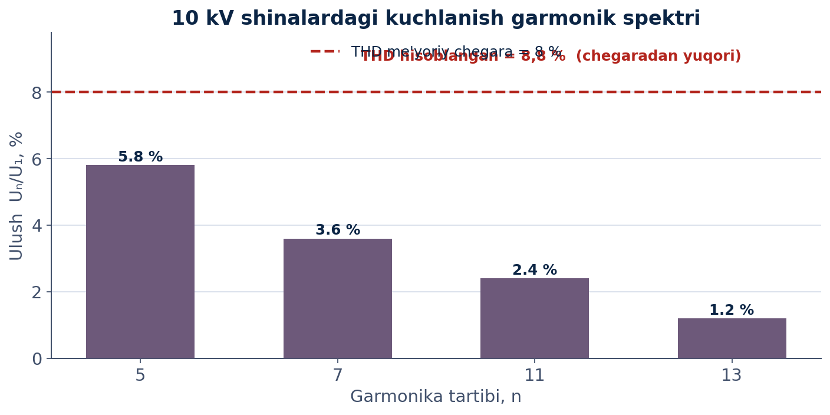
II BOB · SIFAT
Quvvat koeffitsienti va garmonik buzilishlar
cos φ = 0,85
tan φ = 0,62 · Qₘₐₓ = 7440 kVar
THD = 8,8 %
me'yor ≤ 8 % — chegaradan yuqori
TAVSIYA ETILGAN YECHIM
Kondensator batareyalarini rezonansdan himoyalovchi sozlangan drossel (filtr-reaktor, 7 % yoki 14 %) bilan o'rnatish; passiv garmonik filtrlardan foydalanish.
«Vobkent» 110/35/10 kV PS · M.Sh. Muxiddinov · BuxDTU, 2026
10 / 15

Slide 11
III BOB · YECHIM
Energiya sarfini kamaytirish texnologiyalari
Reaktiv quvvat kompensatsiyasi
UKRM 10,5 kV; 3600 kVar (6×600). cos φ: 0,85→0,95; S: 14,12→12,63 MVA. Tejam ≈ 284 MVt·s/yil.
Chastota o'zgartiruvchi qurilma (ChOQ)
110 kVt nasos yuritmasi, PID rostlash. Tejam ≈ 180 MVt·s/yil; qaytish ≈ 0,9 yil — eng tez.
AMI — aqlli hisobga olish
Aqlli hisoblagich + konsentrator + MDM. Tijoriy yo'qotishni keskin kamaytiradi: ≈ 1200 MVt·s/yil.
SCADA / PLC / IoT monitoring
Real vaqtda nazorat, masofadan boshqaruv, tarmoqni balanslash. Tejam ≈ 240 MVt·s/yil.
«Vobkent» 110/35/10 kV PS · M.Sh. Muxiddinov · BuxDTU, 2026
11 / 15

Slide 12
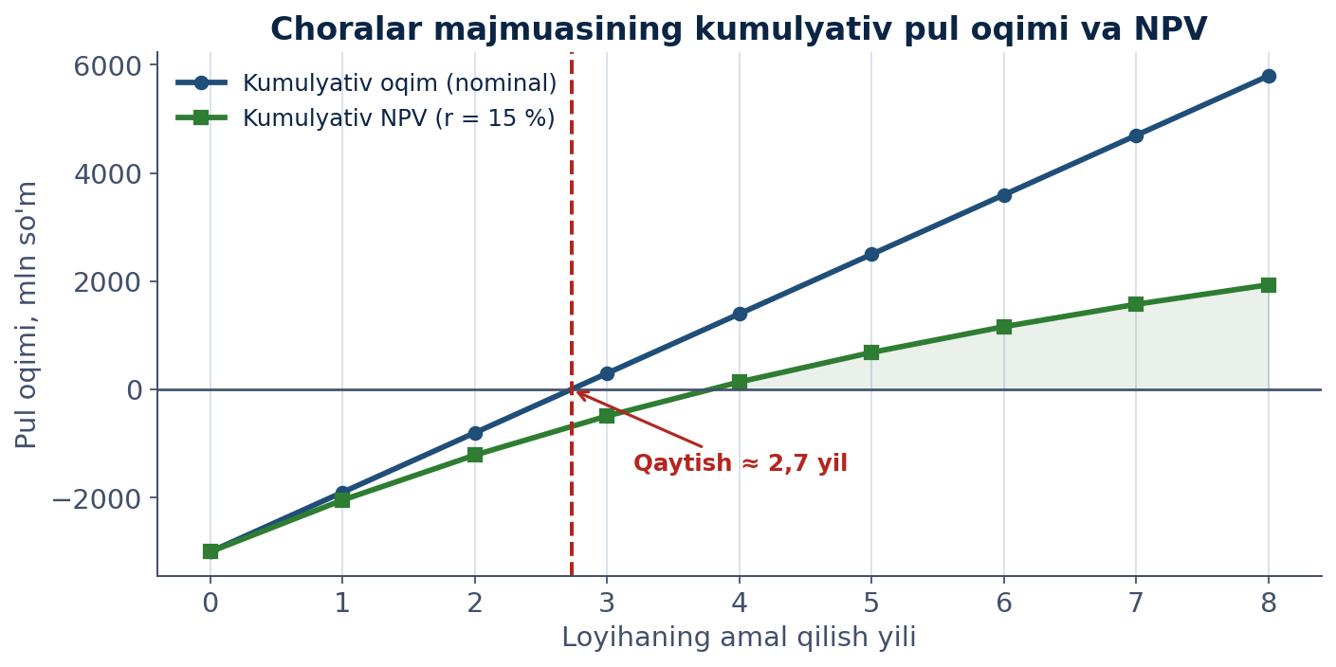
III BOB · IQTISOD
Iqtisodiy samaradorlik: choralar va NPV
≈ 1930 mln so'm
Majmua NPV (r=15%, 8 yil) → NPV>0
≈ 2,7 yil
Sof oqim musbatga o'tish muddati
1142 mln so'm/yil
Majmua yillik pul tejami
Chora | Tejam MVt·s/yil | Inv. mln so'm | T_q yil
Reaktiv komp. | 284 | 538 | 3,1
ChOQ | 180 | 95 | 0,9
AMI | 1200 | 1730 | 2,4
SCADA | 240 | 640 | 4,5
Jami (majmua) | 1904 | 3003 | 2,6
Tarif oshsa NPV ortadi — loyiha barqaror foydali (sezgirlik tahlili).
«Vobkent» 110/35/10 kV PS · M.Sh. Muxiddinov · BuxDTU, 2026
12 / 15

Slide 13
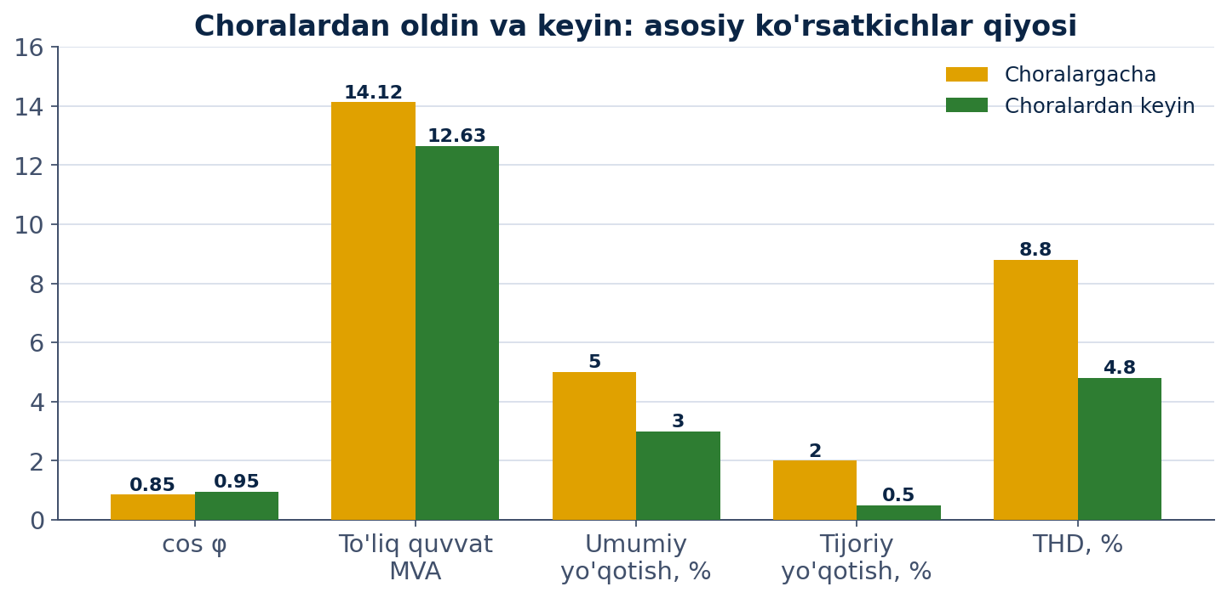
NATIJA
Choralardan oldin va keyin: qiyosiy tahlil
Ko'rsatkich | Gacha | Keyin
Quvvat koeffitsienti cos φ | 0,85 | 0,95
To'liq quvvat, MVA | 14,12 | 12,63
Texnik yo'qotish, MVt·s | 1760 | ≈ 1400
Tijoriy yo'qotish, % | ≈ 2,0 | ≈ 0,5
Garmonik buzilish THD, % | 8,8 | < 5
Umumiy yo'qotish, % | ≈ 5,0 | ≈ 3,0
«Vobkent» 110/35/10 kV PS · M.Sh. Muxiddinov · BuxDTU, 2026
13 / 15

Slide 14
YAKUN
Xulosa va amaliy tavsiyalar
▸ Yo'qotishlar tabiati nazariy asoslandi: ular tok kvadratiga va reaktiv quvvatga bog'liq.
▸ Yillik texnik yo'qotish 1760 MVt·s (2,9 %); 68 % dan ortig'i 10 kV bo'g'inda (F-2/F-4/F-5).
▸ cos φ ni 0,95 ga ko'tarish yuklama yo'qotishini ≈ 20 % (≈ 284 MVt·s) kamaytiradi.
▸ Transformator rejimini optimallashtirish — xarajatsiz ≈ 153 MVt·s/yil tejam.
▸ Choralar qaytishi 0,9–4,5 yil; majmua NPV ≈ 1930 mln so'm → loyiha iqtisodiy asoslangan.
TAVSIYA ETILGAN JORIY ETISH KETMA-KETLIGI (YO'L XARITASI)
1. Transformator
rejimi
2. ChOQ
3. Reaktiv
kompensatsiya
4. AMI
5. SCADA va
balanslash
«Vobkent» 110/35/10 kV PS · M.Sh. Muxiddinov · BuxDTU, 2026
14 / 15

Slide 15
E'tiboringiz uchun rahmat!
Savollaringizga javob berishga tayyorman
Muxiddinov Sherzod Shaxob o'g'li
Ilmiy rahbar: dots. S.Sh. Rustamov · Buxoro davlat texnika universiteti, 2026

